Slide 1
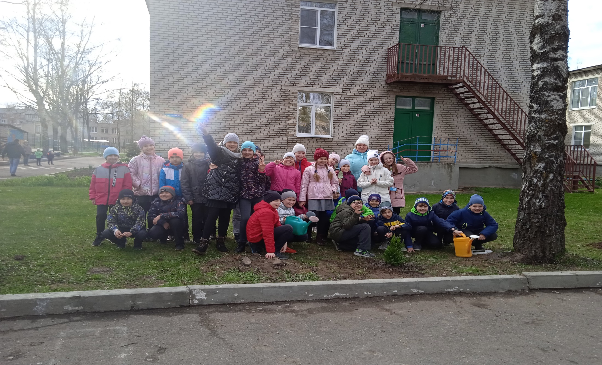
МБОУ «Лицей «Развитие» город Псков 3 А класс
Мы поможем нашей планете

Slide 2
Фильм «Стеша» стал для нас, третьеклассников, очень важным событием Фильм тронул ребят. Ребятам очень понравилась главная героиня Уже в таком юном возрасте Стеша понимает, что окружающая красота зависима от человека, от его отношения к ней. Природа дарит человеку радостные минуты. Любуясь ею, становишься лучше, добрее. Слова маленькой, но рассуждающей как мудрый взрослый человек, девочки Стеши о том, что «после нас должно быть красиво» заставили детей переосмыслить свои поступки. Призыв «Всё зависит от нас самих» стал нашим девизом.

Slide 3
Забота о природе начинается с каждого. Главное, не быть равнодушным! Ребята с удовольствием наводили порядок не только в классе, на своих рабочих партах, но и в любимых местах на прогулке. Дома вместе с родителями оформили плакаты «Спасём нашу планету», в них мы отобразили главные мысли: «Не ломайте деревья», «Будущее Земли зависит от тебя», «Соблюдайте тишину в лесу» и главное «Будьте друзьями природе», «Посади дерево и сохрани его.».

Slide 4
Замечательно, что в фильме затронута тема электронного общения, от пассивного до активного. Макар с друзьями сумели изменить ситуацию , доказать себе, что человек может многое. Забота о природе начинается с каждого. Значит, интернет общение- это не только игры и разговоры, но и возможность помочь. Компьютерный мир может объединить людей для решения общей проблемы –охраны природы

Slide 5
Мы решили посадить деревья. На школьном участке и деревья, и кустарники рассажены, ухожены. Мы обратились в ближайший детский сад «Снегирёк». Работники детского сада обрадовались, сказали, что будут рады , если мы посадим туи. Наш класс с радостью это выполнил. А наши замечательные родители рассказали и показали, как это сделать правильно

Slide 6
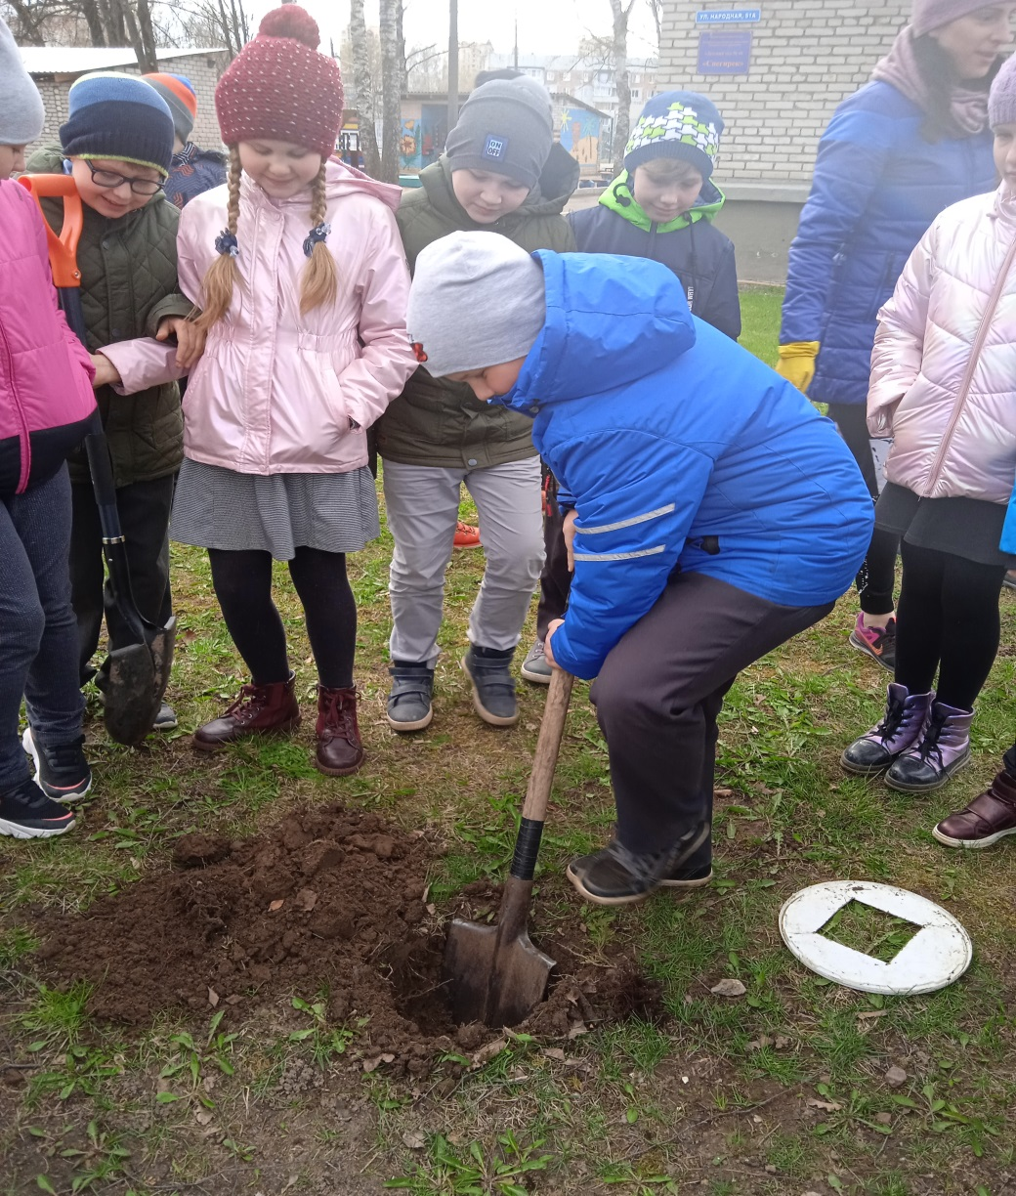
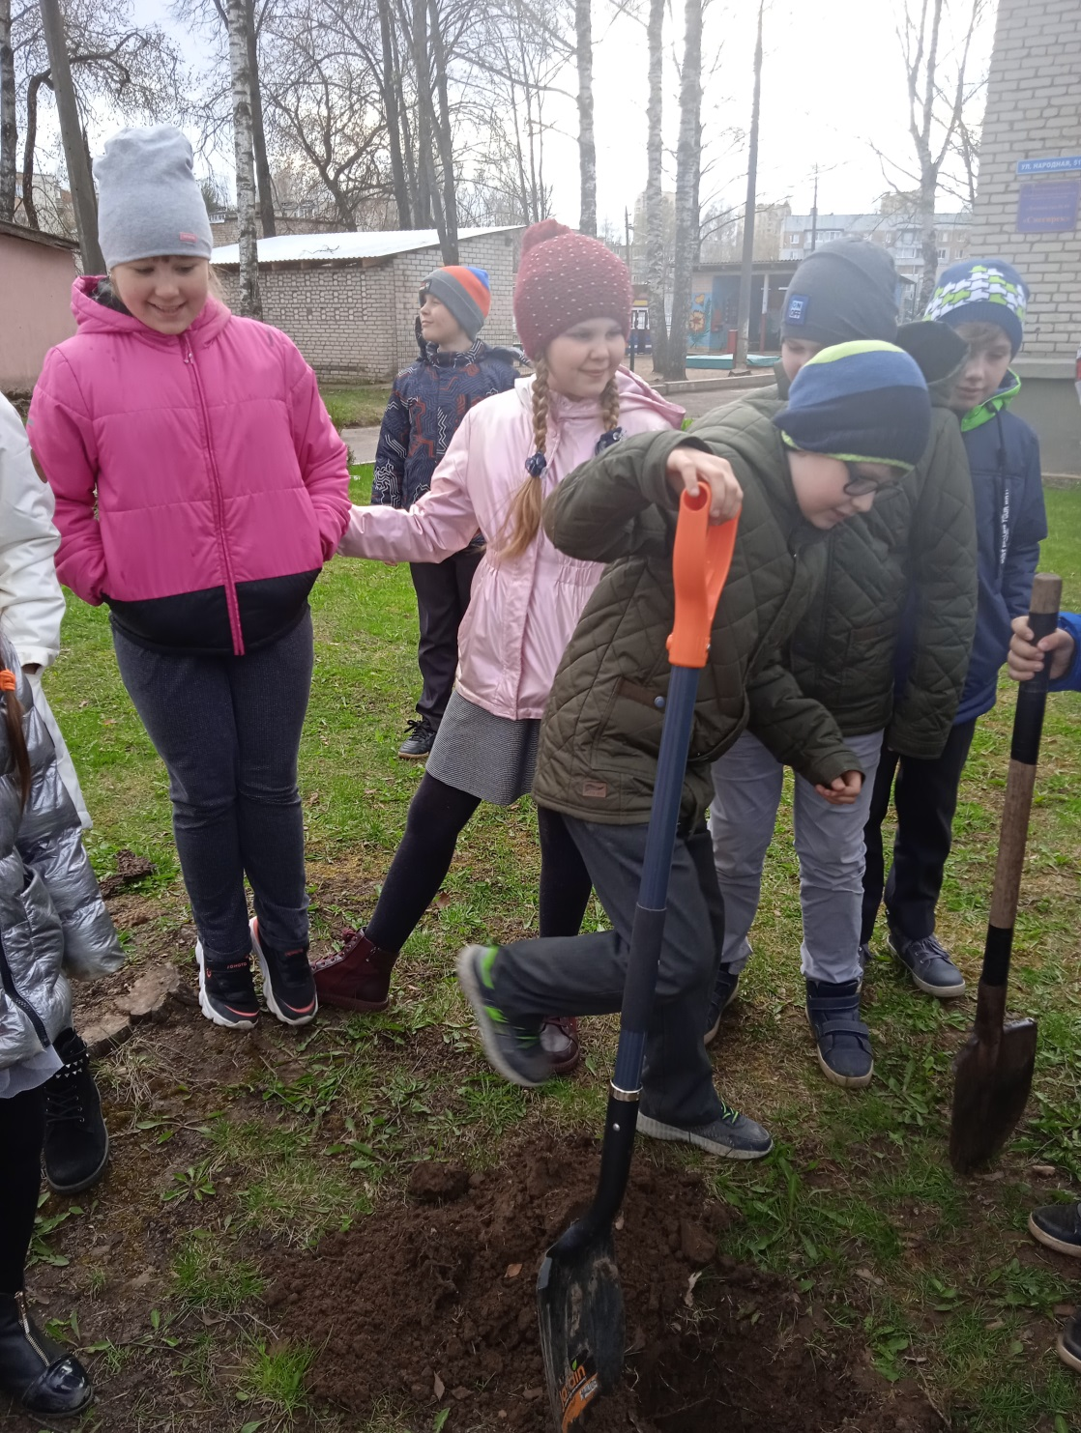

Slide 7
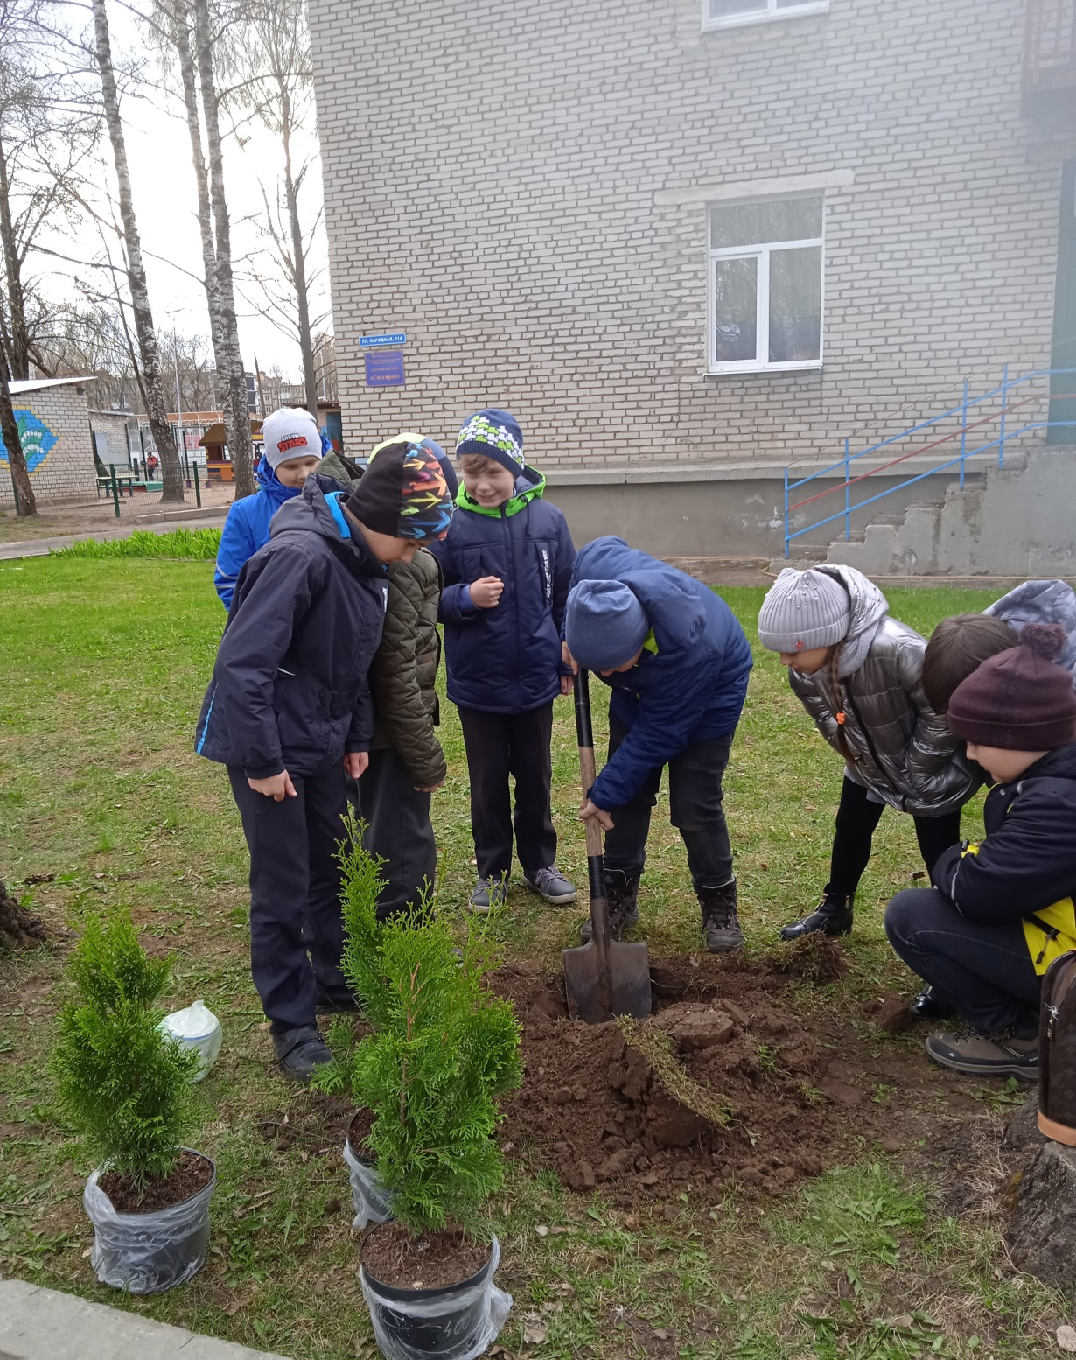
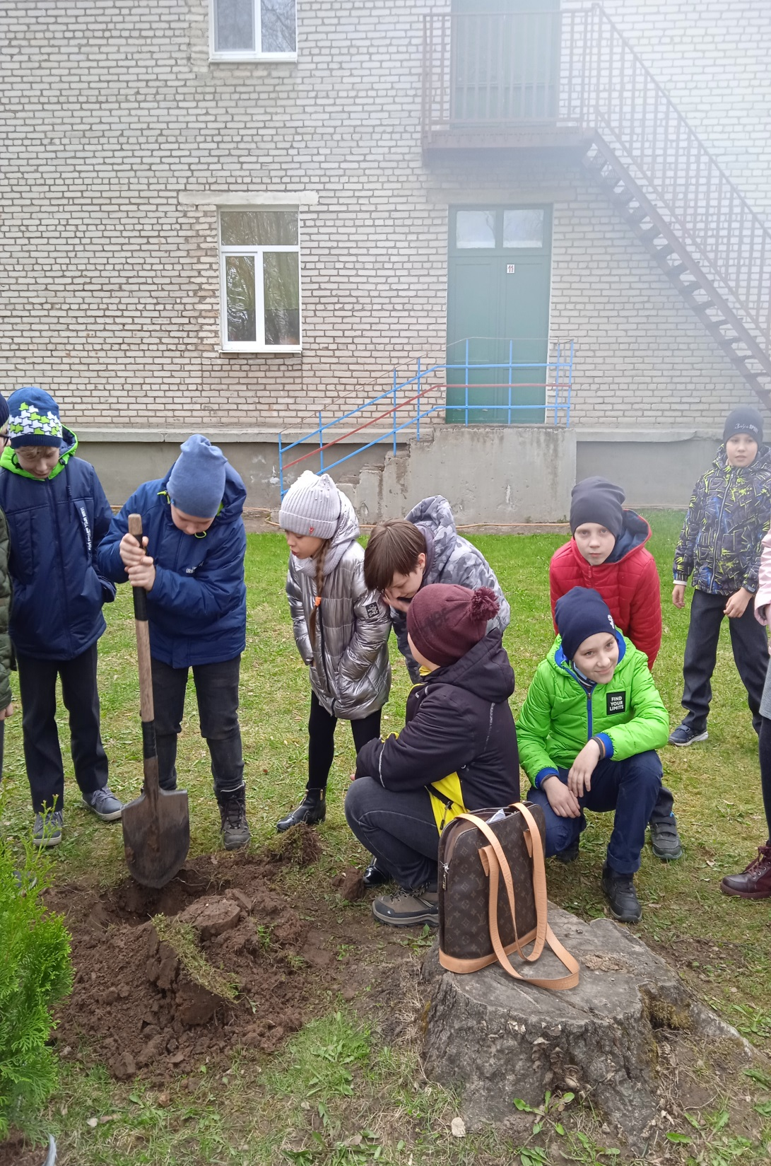

Slide 8
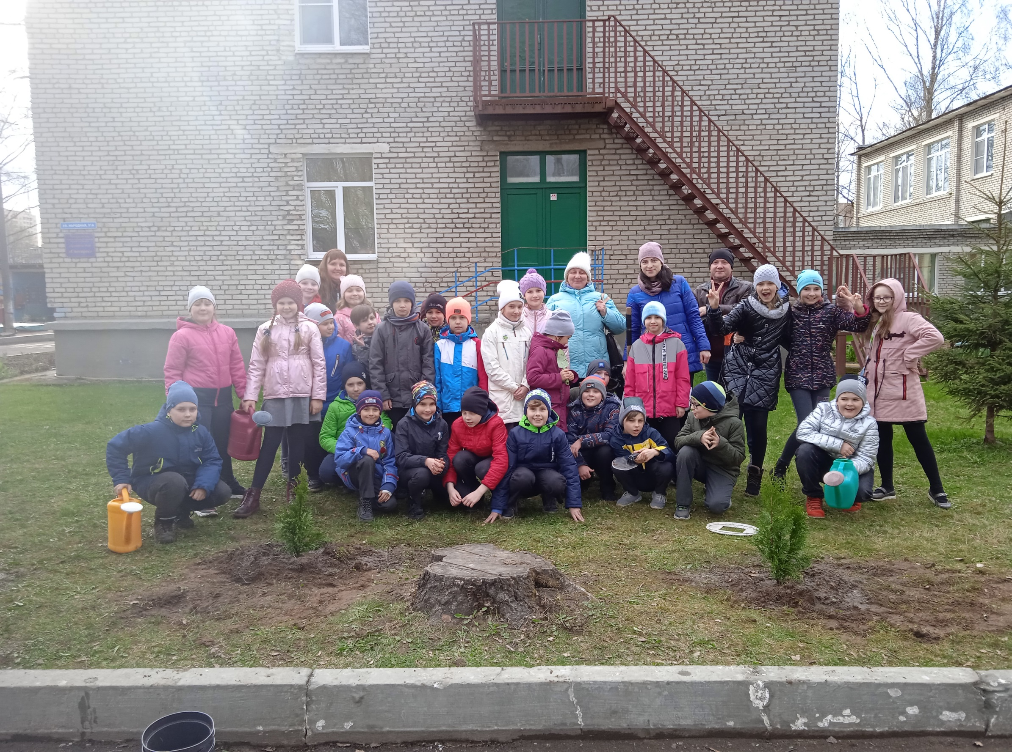

Slide 9
А еще дети решили на дачах, в деревнях или около дома , кому где удобнее, посадить деревья, или кустарники, или цветы. Ведь «после нас должно быть красиво» и «Всё зависит от нас самих»!!!

Slide 10
